Slide 1
Муниципальное автономное дошкольное образовательное учреждение «Детский сад №92»
Отчет по ПДД за май

Slide 2
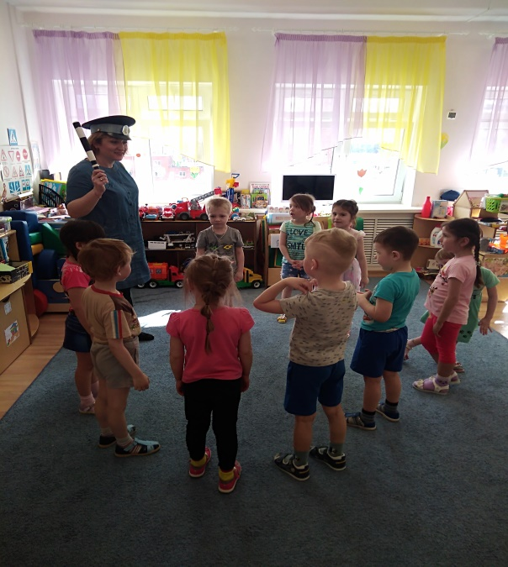
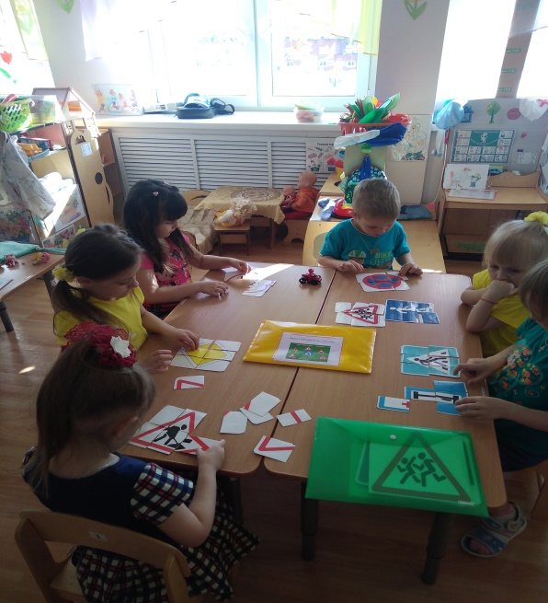
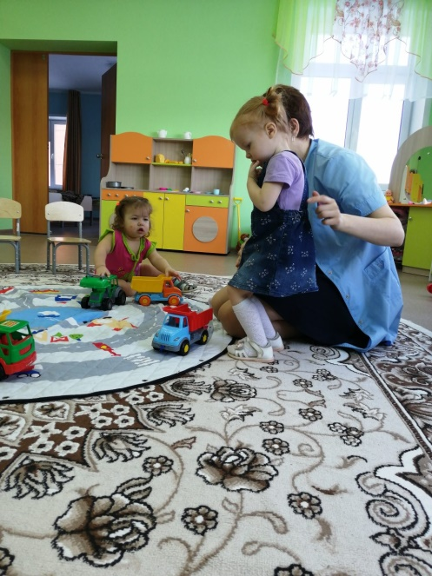
Викторина «Азбука дорожного движения»
Игра «Собери дорожный знак»
Игра
«Наша улица»

